Slide 1
Energia
Sebastián Theis

Slide 2
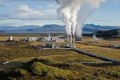
Delenie elektrárni
Tepelné- teplo vytvára paru pre turbínu. Napr.: uhoľné, plynové, atómové, geotermálne
Vodné- voda roztáča turbínu poháňajúcu generátor. Napr.: riečne, prílivové, prečerpávacie
Veterné- generátor poháňa vrtuľa, ktorú roztáča prúd vzduchu
Slnečné

Slide 3



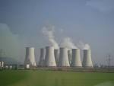
Druhy elektrárni
Vodné elektrárne
Slnečné elektrárne
Veterné elektrárne
Atómové elektrárne

Slide 4

Černobyľská havária
Najhoršia jadrová havária v histórii ľudstva.
Pri tejto nehode bolo evakuovaných vyše 200 000 ľudí.
Zasiahlo to vo veľkej miere prírodu. Úhyn zveri, lesy zničené vysokou radiáciou.
V dnešnom čase žije v okolí Černobyľu 700 ľudí.

Slide 5
Prečo sa Černobyľská havária stala?
Stala sa 26. apríla 1986.
Príčinou bol zle navrhnutý reaktor.
K tejto havárii prispelo aj viacero obídených bezpečnostných procedúr.
Pred verejnosťou boli problémy ohľadne reaktora zatajené.
Na Slovensko vlny radiácie prileteli 3-krát.

Slide 6
Čo je to biomasa?
Biomasa je biologický materiál zo živých alebo neživých organizmov.
Priemyselná biomasa môže byť produkovaná z: prosa, konope, topoľa, vŕby, cirku, cukrovej trstiny atď.
Drevo je dnes najväčším zdrojom biomasy. Napr.: pne stromov, konáre atď.

Slide 7

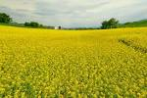
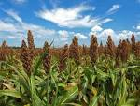
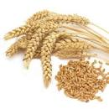

Zdroje biomasy
Poľnohospodárstvo- olejnaté plodiny ako repka olejná, slnečnica
a cukornaté a škrobové plodiny ako obilniny, cukrová repa,cirok

Slide 8



Zdroje biomasy 2
Lesníctvo- pevná biomasa- zvyšky zo zberu, spracovania, ťažby
Domáce a priemyselné odpady- vlhká biomasa- hnoj a organický odpad

Slide 9
Využitie biomasy
Spaľovanie
Splyňovanie
Pyrolýza
Alkoholické kvasenie
Metánové kvasenie
Mechanická (štiepenie,drtenie...)
Chemická (esterifikácia surových rastlinných olejov)

Slide 10
Alternatívne zdroje energie
Sú to energie, ktoré sú nevyčerpateľné.
Obnovujú sa v prírode.
Slnečná energia
Biomasa a bioplyn
Veterná energia
Geotermálna energia

Slide 11
Zdroje informácií
Wikipédia
Referáty.aktuality
Google obrázky

Slide 12
Ďakujem za pozornosť.

